Slide 1
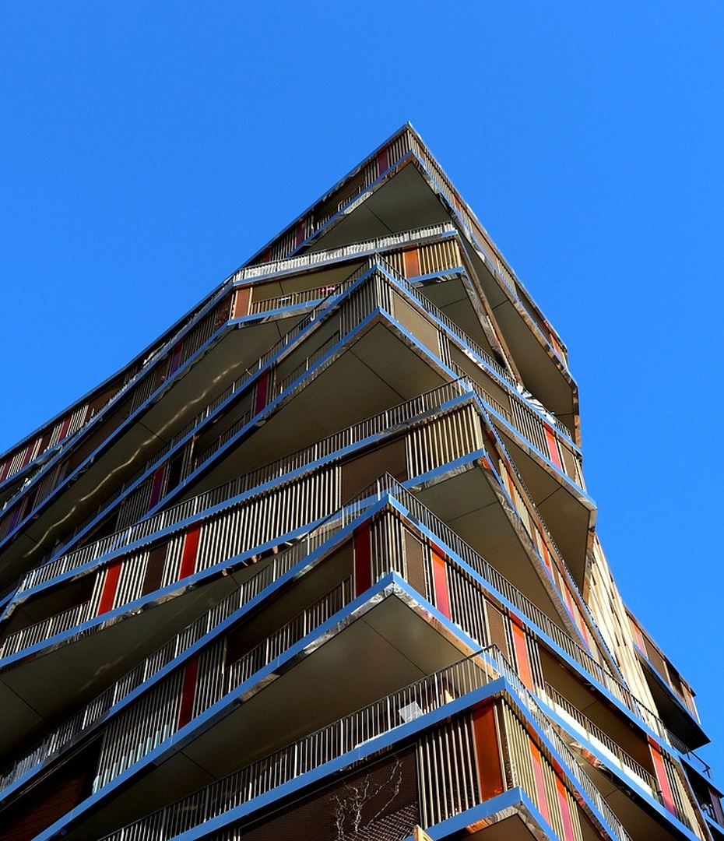
ЛСР
ГРУППА ЛСР
01
практика сделки
ПОКУПКА / ПРОДАЖА
Как заключить сделку купли-продажи недвижимости
Короткий маршрут: от проверки объекта и согласования условий до регистрации права и передачи ключей.
01
Проверить объект и участников
02
Зафиксировать условия договора
03
Зарегистрировать переход права
Принцип: деньги, документы и сроки движутся по одному согласованному сценарию.
Фото: Pixabay (https://pixabay.com/photos/residential-complex-building-6996596/)
01 / 03

Slide 2

ЛСР
ГРУППА ЛСР
02
практика сделки
ДО ДОГОВОРА
Что нужно подготовить
Главная задача подготовки — заранее убрать юридические, финансовые и организационные неопределенности.
01
02
Объект
Стороны
Выписка ЕГРН, обременения, история владения, перепланировки, задолженности и основания права.
Паспорта, семейный статус, согласия, полномочия представителя, дееспособность и действительность доверенностей.
проверка
03
04
Расчеты
Сроки
Цена, аванс или задаток, ипотека, аккредитив, эскроу или ячейка, условия раскрытия денег.
Дата подписания, подача на регистрацию, освобождение объекта, передача ключей и ответственность за срыв.
Фото: Pixabay (https://pixabay.com/photos/signing-paper-document-stamp-deal-6598540/)
02 / 03

Slide 3

ЛСР
ГРУППА ЛСР
03
практика сделки
Финальный этап
ПОРЯДОК ДЕЙСТВИЙ
Подписание, расчеты и регистрация
Четыре шага к закрытой сделке
1
Подписать договор
Существенные условия, цена, порядок оплаты, сроки освобождения и передачи объекта.
2
Подать документы
МФЦ, Росреестр или электронная регистрация через банк/нотариуса.
3
Раскрыть расчеты
Деньги передаются по условиям аккредитива, эскроу, ячейки или иной безопасной схемы.
Право собственности возникает после государственной регистрации перехода права.
4
Принять объект
Финальный чек-лист
Выписка ЕГРН, акт приема-передачи, ключи, счетчики и подтверждение взаиморасчетов.
• договор и акт подписаны
• расчеты подтверждены
• выписка ЕГРН получена
Материал носит информационный характер; условия сделки нужно сверять с юристом, банком или нотариусом.
Фото: Pixabay (https://pixabay.com/photos/housing-real-estate-estate-mortgage-1647624/)
03 / 03

